Slide 1


Liečba CTEPH v kazuistikách
Slovenská zdravotnícka univerzita
Národný ústav srdcovocievnych chorôb
13. Sympozium PS PC, Lednice 2019
Iveta Šimková, Adriana Reptová, Tatiana Valkovičová
Klinika kardiológie a angiológie LF SZU a NÚSCH a.s., Bratislava
Pavel Jansa, Jaroslav Lindner
VFN Praha
Irene Lang, Christian Gerges
AKH Viedeň
Notes:
Dovolim si na kazuistikach prezentovat aktuálne platné liečebné postupy CTEPH, ktoré sú v týchto prípadoch príkladom nadštandardne fungujúcej medzimárodnej kooperacie

Slide 2
Neliečená CTEPH má hrozivú prognózu
1.0
0.8
0.6
Survival
0.4
mPAP >30 mmHg
0.2
5 rokov prežíva len 10%
0.0
0
200
400
600
800
1000
1200
1400
Aké sú liečebné možnosti?
Observation time (days)
Riedel M, et al. Chest 1982; 81:151−8.
Notes:
2
The risk of death from right heart failure in patients with undiagnosed or untreated CTEPH is high.
In this study, patients with pulmonary thromboembolic disease with severe chronic pulmonary hypertension (that is, a mean pulmonary artery pressure or mPAP > 30 mm Hg at diagnosis), had a significantly shorter survival time than those patients with pulmonary thromboembolic disease who did not have CTEPH / don´t have relevant PH. Overall, around half of patients with untreated CTEPH did not survive beyond 1 year of diagnosis.
The significant morbidity and mortality related to CTEPH therefore represents a substantial healthcare challenge.

Slide 3
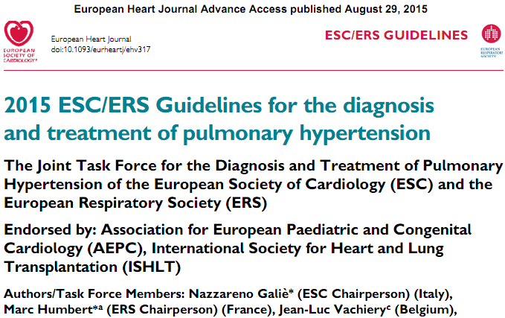
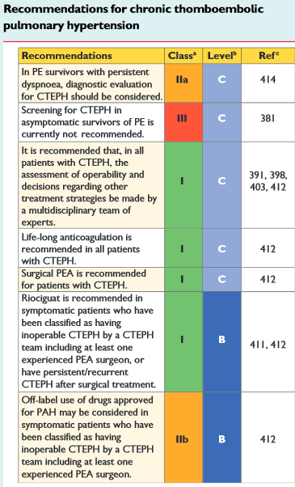
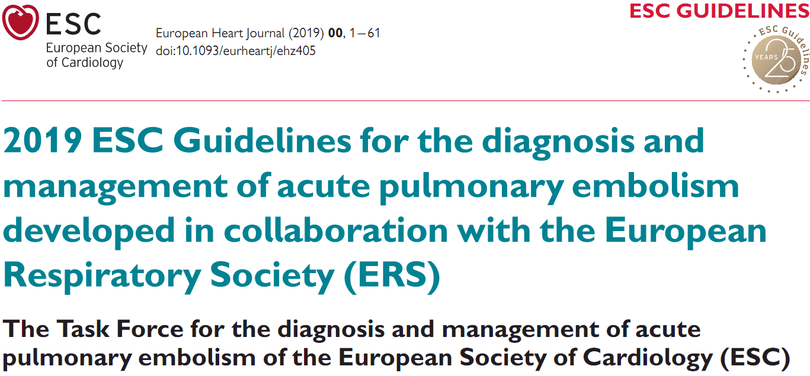
Liečba CTEPH
doživotná antikoagulačná liečba
antagonisty vit. K s cieľovou INR 2,5 – 3,0
prevencia recidívy PE a prevencia trombóz in situ
zlepšenie hemodynamiky a funkčnej zdatnosti
definícia CTEPH založená na 3 mesačnej účinnej AK th

Slide 4
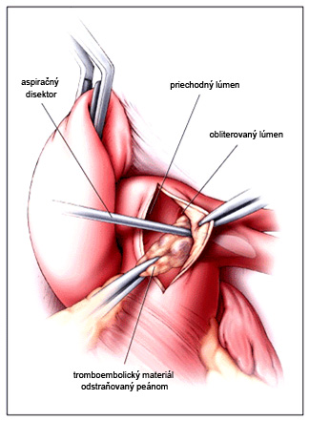
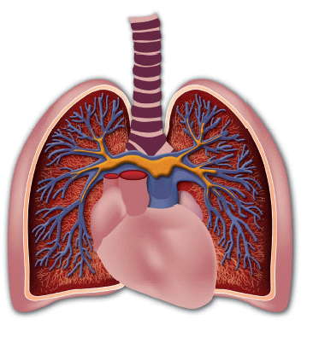
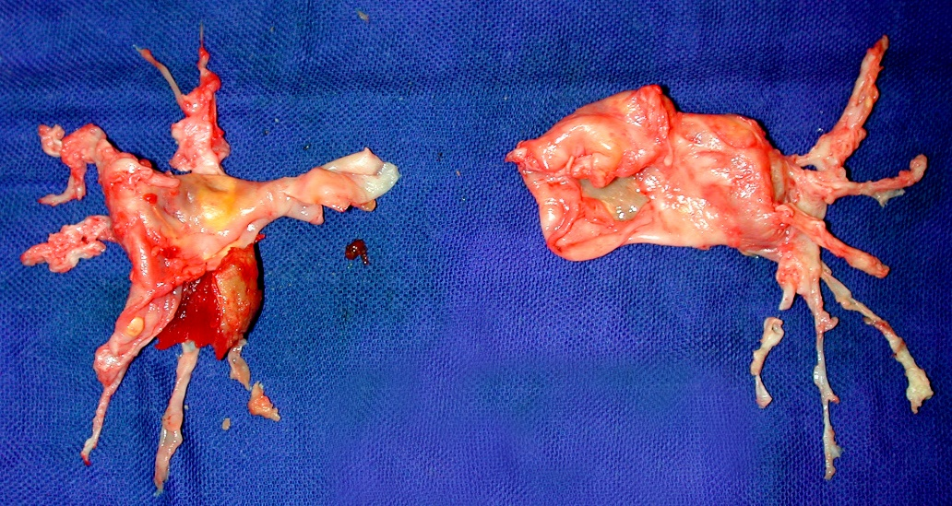
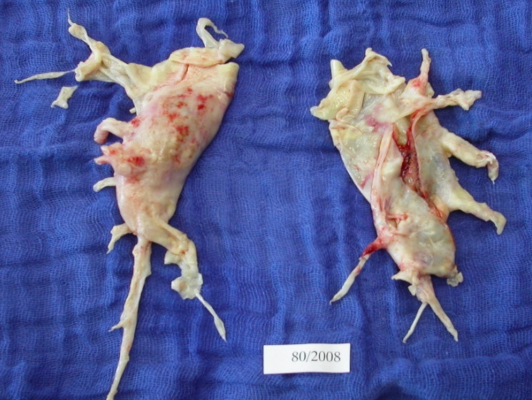
Liečba CTEPH zlatý štandard AK th a
mechanická
chirurgická IC
pľúcna endarterektómia
medikamentózna špecifická IB
funkčná
• pri chirurgicky dosiahnuteľných léziách
mechanická zložka
Notes:
4

Slide 5

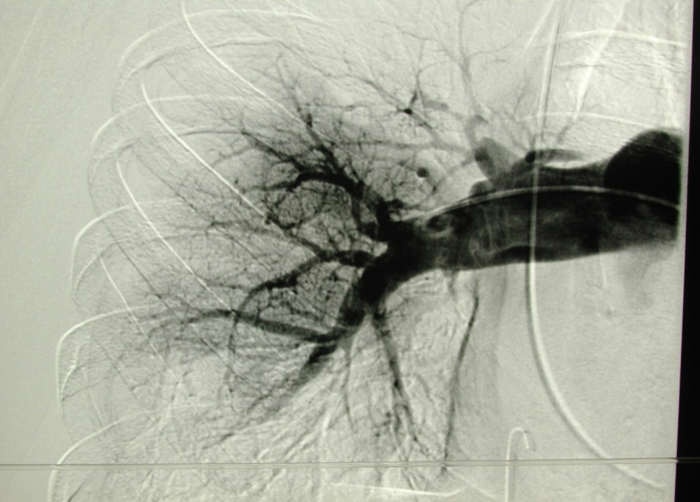
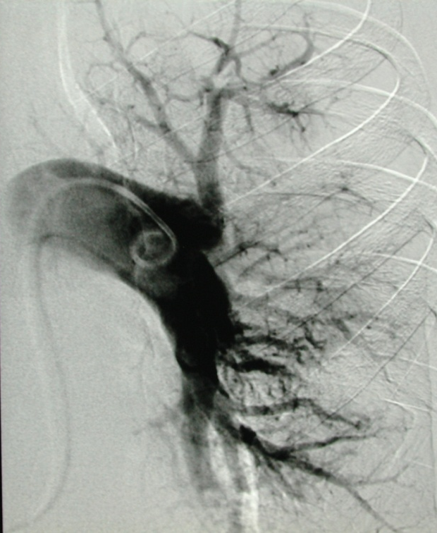
Prípad I: 38 ročný pacient
- po opakovanej APE
- po HVT F-P bilat.
↑ F VIII, pozit. APA
6MWD 415m Borg 6
DSA: bilater. segm. lézie
CCD: PAP 75/27/44 mmHg
PCWP 7 mmHg
PVR 10,9 W.j.
↓
ťažká CTEPH, WHO III
↓
indikovaná PEA

Slide 6
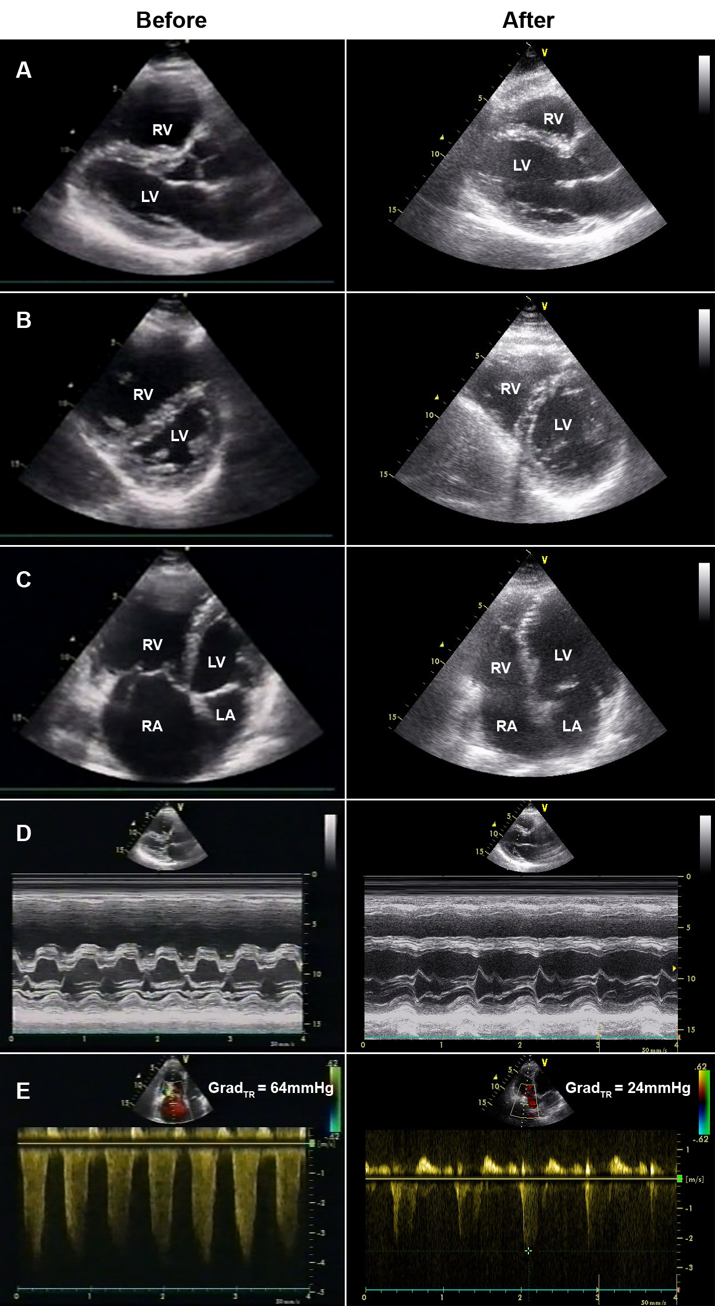
pred PEA po PEA
po PEA
úplná reverzibilita
tlakového preťaženia PK a PH
kuratívny efekt PEA
Notes:
prakticky normalizácia tlaku v pľúcnom riečisku (, regresia echokardiografického obrazu preťaženia pravej komory, vymiznutie trikuspidálnej regurgitácie, ústup subjektívnych ťažkostí a klinických prejavov pravokomorového zlyhávania a signifikantné zlepšenie funkčnej výkonnosti (Obr.1, Graf 1 a 2). Obaja pacienti sa v priebehu 3 mesiacov vrátili k pôvodnému povolaniu.

Slide 7
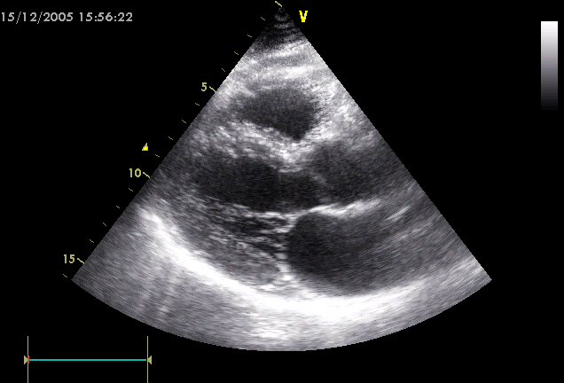
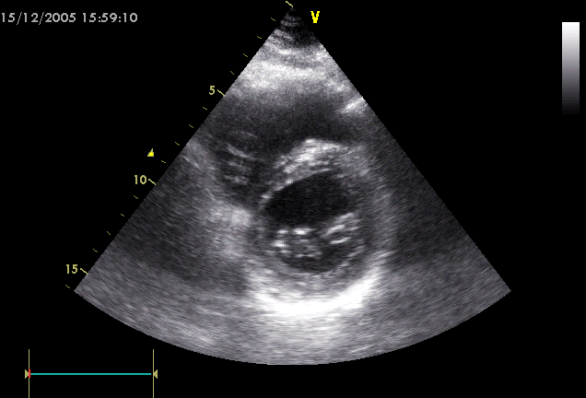
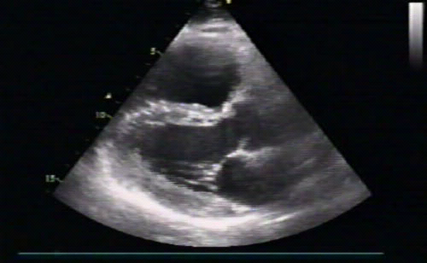
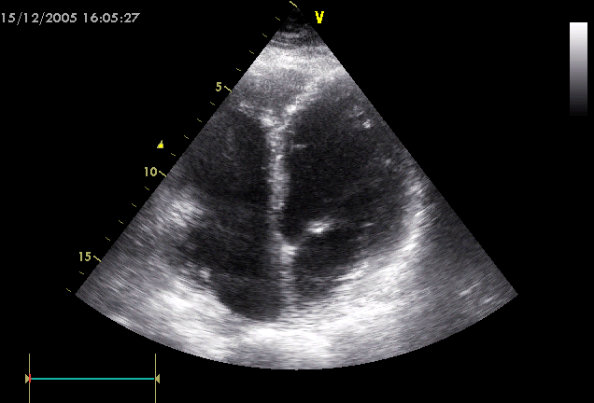
Reverzibilita preťaženia RV po PEA
pred
po
Notes:
The complete disapearance of PH, RV overload
Nicméně výrazný pokles či odstranění plicní hypertenze vede k významnému zmenšení trikuspidální regurgitace, zvláště je-li tato podmíněna anulární dilatací, což platí především pro nemocné s chronickou tromboembolickou plicní hypertenzí [42].

Slide 8
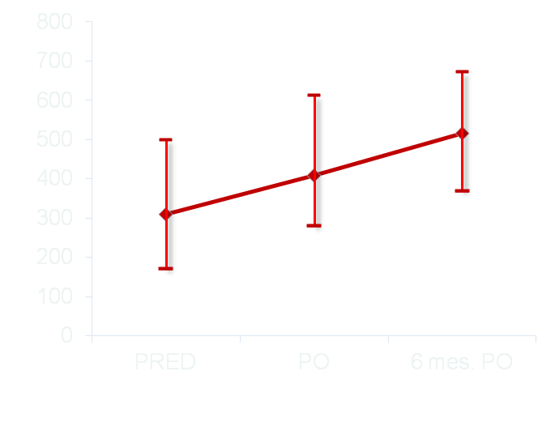
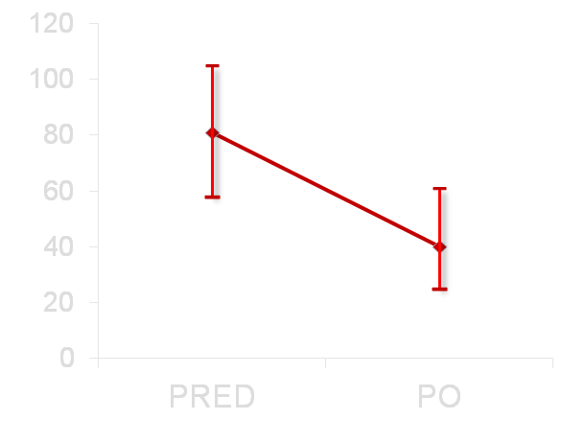
PEA zlepšuje hemodynamiku a symptomatológiu
PAP po PEA
Záťažová kapacita po PEA
mmHg
6MWD / m
p<0.0001
p<0.0001
80
515
409
40
309
signifik. regresia diametra PK, AP, zlepšenie funkcie PK, NYHA 3,4 → 1,6 N=42
Šimková I, et al. CTEPH:Outcome in Medical and Surgical Tretment. CVD Prevention and Control 2009.
Notes:
8
8

Slide 9
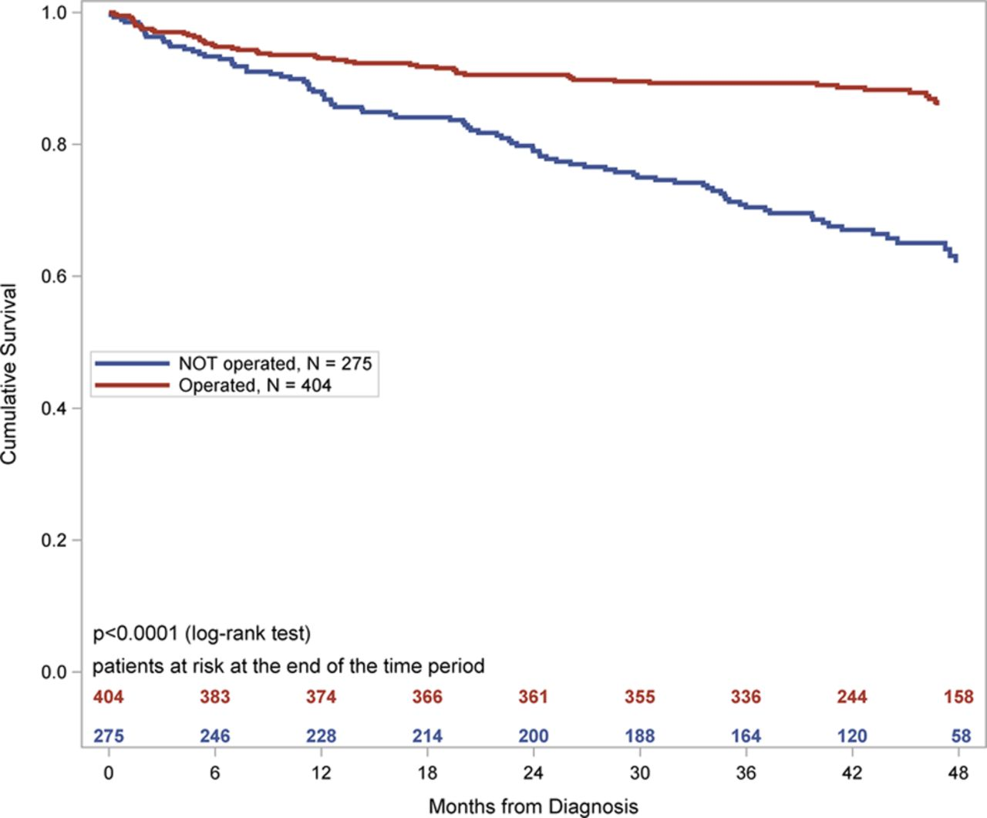
Prežívanie operovaných a neoperovaných pacientov
PEA významne zlepšuje prognózu
Delcroix,.. Jansa,...Šimková et al. Circulation 2016;133:859-871
Avšak
- 35 – 40% pacientov je nevhodná na PEA distálne lézie, komorbidity
- cca 35% pacientov po PEA má perzistujúcu PH
Pepke-Zaba et al, Circulation 2011; Fedullo et al, AJRCC 2011
Notes:
Kaplan–Meier estimates of survival from date of diagnosis in operated and not-operated CTEPH patients. CTEPH indicates chronic thromboembolic pulmonary hypertension.

Slide 10
Liečba CTEPH
mechanická
chirurgická
pľúcna endarterektómia
medikamentózna špecifická
funkčná
• pri chirurgicky dosiahnuteľných léziách
mechanická zložka
• pri reziduálnej PH po endarterektómii
• pri inoperabilnej forme CTEPH
funkčná zložka
Notes:
10

Slide 11
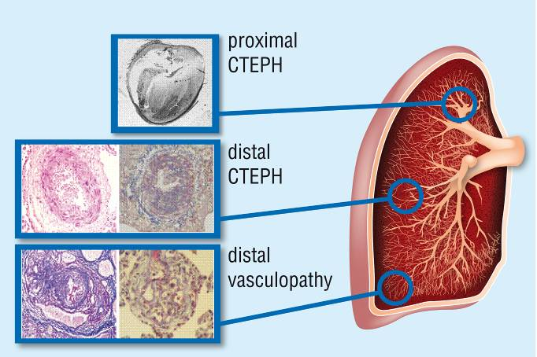
Aktuálna koncepcia liečby CTEPH založená na analógii s periférnou artériopatiou
PAH
PAH „špecifická liečba“:
- početné nekontrolované štúdie epoprostenol¹⁻⁴, bosentan⁵⁻⁹,
sildenafil¹⁰⁻¹¹, treprostinil ¹², riociguat ¹³
- RKŠ bosentan¹⁴, sildenafil¹⁵,macitentan, treprostinil, riociguat¹⁶
hemodynamický a klinický beneﬁt u inoperabilnej CTEPH
alebo perzistentnej PH po PEA
PAH
1. Nagaya et al Chest, 2003; 2. Bresser et al ERJ 2006; 3. Scelsi et al. Ital Heart J 2004; 4. Cabrol et al JHLJ 2006; Bondermann et al, Chest 2006; 6. Hoeper et al Chest 2008; Hughes et al, Thorax 2008; Hughes et al. ERJ 2007; 9. Seyfarth et al. Respiration 2006; 10. Ghofrani et al AJRCCM 2003; Reichenberger et al, ERJ 2007; Skoro-Sayer et al. Thromb Haemostat 2007; 13. Ghophrani et al. ERJ 2010; 14. Jais et al. JAAC 2008; 15. Suntharalingam et al. Chest 2008; 16. Ghofrani et al. NEJM 2013.
Notes:
Na com je založená tato moderna koncepcia
Na analógii ...
Pre distalnu formu CTEPH sa pre PAH špecifická liečba sa testovala v početných nekontolovaných štúdiách a v 3 RKŠ
Išlo o 3 základne triedy špecifických liekov

Slide 12
RKŠ
Sumár hemodynamického efektu
 | N | baseline PVR | ∆ PVR 12.-16.týž. | zmena PVR v % 12.-16.týž.
BENEFIT bosentan 66 778±323 -146 -19%
SILDENAFIL sildenafil 9 814±385 - 179 ±245 - 22%
CHEST-1 riociguat 151 791±432 -226 ±248 - 29%
MERIT macitentan 40 929 ±380 223 ±120 - 24%
CTREPH treprostiil 48 845 ±385 214 ±324 - 25%

Slide 13
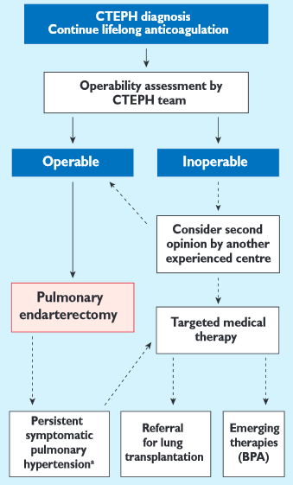
Trieda IIb: môže sa zvážiť u pacientov
netolerujúcich inú liečbu, resp.
vyžadujúcich kombin. liečbu
Guidelines reviewers: ...Iveta Simkova (Slovakia)...

Slide 14
Liečba CTEPH
mechanická
chirurgická
pľúcna endarterektómia
medikamentózna špecifická
funkčná
• pri chirurgicky dosiahnuteľných léziách
mechanická zložka
• pri reziduálnej PH po endarterektómii
• pri inoperabilnej forme CTEPH
funkčná zložka
Notes:
14

Slide 15
Prípad II
28r. pacientka s reziduálnou PH po PEA
  St.p. APE
  - s extenzívnymi perfúznymi defektmi,
  - s pretrvávaním ťažkej PH napriek adekvátnej
  antikoagulačnej liečbe
  Trombofília: mutácia génu pre Fbg a PAI
  homozygot Fbg G455A, heterozygot PAI 1 4G/5G, GpIA C807T
  → suspekcia na CTEPH

Slide 16
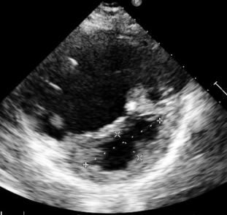
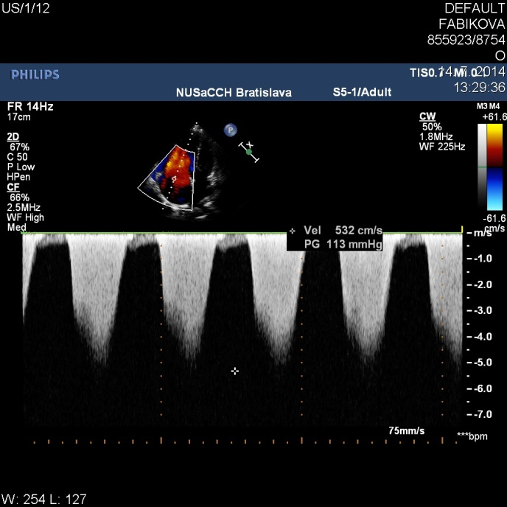
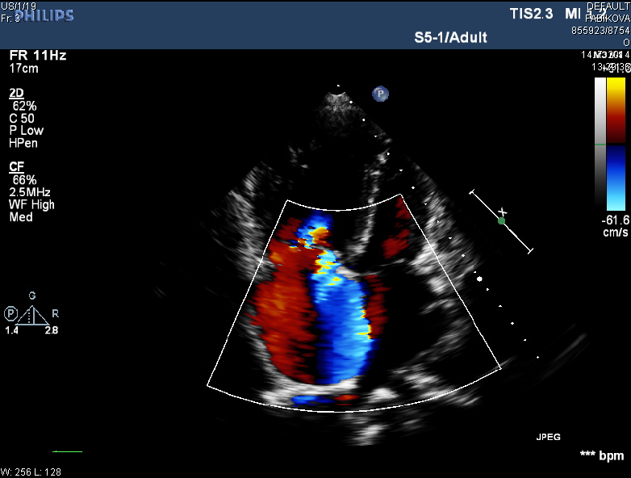
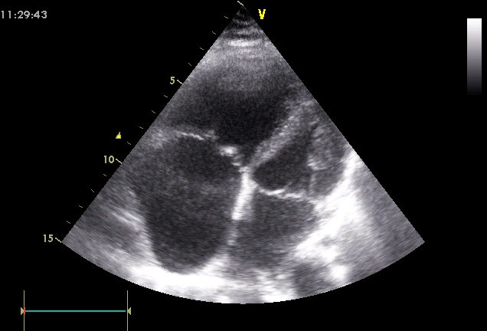
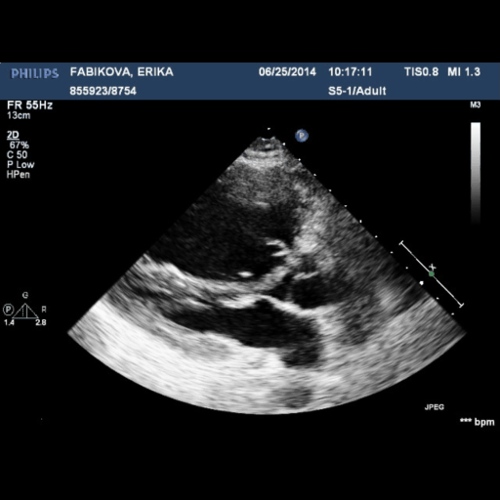
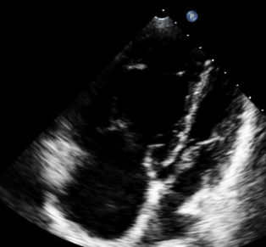
.......
NT proBNP 2008 pg/mL
Echokardiografia
- dilatácia PK 52-39-80/ 29mm
- dysfunkcia PK TAPSE 14 mm, FAC 35%, S 10cm/s
- D shape: IE 45/24 mm
- TR ťažká, reg. grad. 110mmHg
- VCI 23mm, bez respir. variability
Notes:
LAx PK 37 mm, 4CA PK/ ĽK 52-39-80/ 29 mm
D tvar, IE 45/24 mm, paradoxný pohyb IVS
TAPSE 14 mm, FAC 35%,

Slide 17
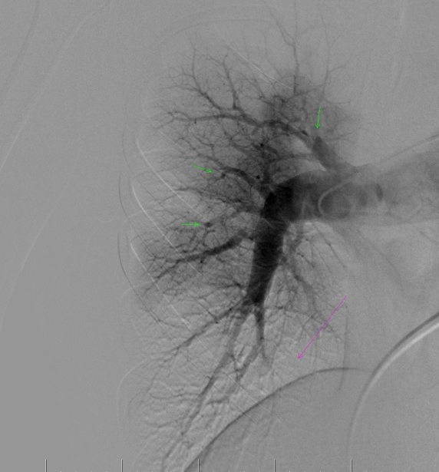
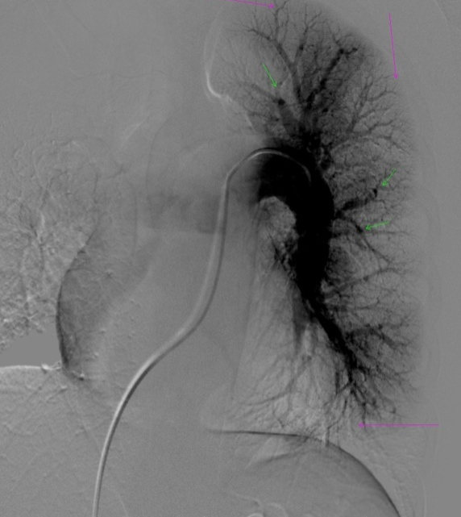
DSA Pulmoangiografia – obraz CTEPH
Right:
Segmental obliteration of PA upper and middle lobe
Subsegmental obliteration of lower lobe
Left:
Segmental obliteration of middle lobe
Subsegmental obliteration of upper and lower lobe
Bilaterálne multifokálne segm. a subsegm. obliteraterácie
Notes:
Compatible with scintigraphy

Slide 18
Pravostranná katetrizácia
PAP s/d/m 95/43/63 mmHg
PAW 5 mmHg
CO 3,9 l/min
CI 2,2 l/min/m2
TPG 58 mmHg
PVR 14,9 W. j.
ťažká prekapilárna PH
DIAGNÓZA:
CTEPH, mPAP 63 mmHg, NYHA/WHO III –IV
indikovaná na PEA,
liečba: warfarin + predOP epoprostenol

Slide 19
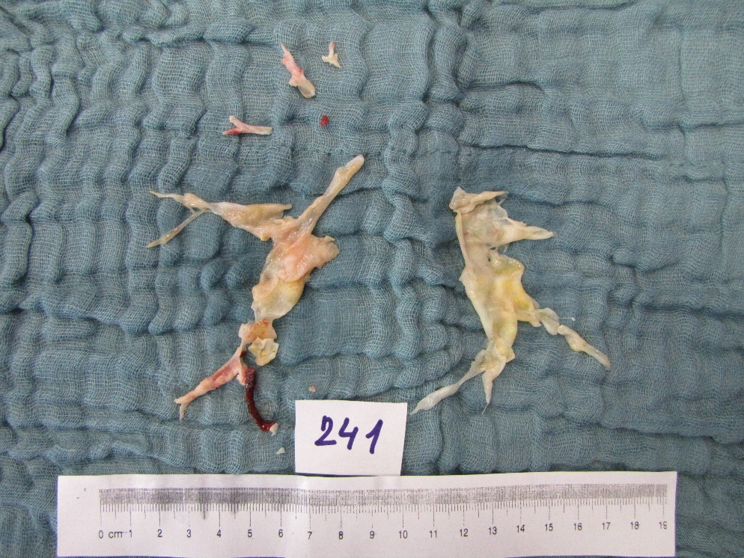
PEA 29.7.2014
VFN Praha
PEA:
  vpravo kompletná PEA
  vľavo PEA problematická = inkompl.
  relevantná periférna arteriopatia
  perzistujúca PK dysfunkcia → pokračovanie epoprostenolu s prechodom na sildenafil
RHC: reziduálna prekapilárna PH po PEA
  pre PEA:PVR 14,8 WU, mPAP 65 mmHg, CI 1,7 l/m²
  post PEA:PVR 3,1 WU, mPAP 49 mmHg, CI 3,6 l/m²
Notes:
Pressure in PA dicreased, but not relevant, But the improvement of CI was impressive
Posílám dalpší plicnici ze Slovenska hodně periferní s relativně čerstvým trombem - vypadá ja embolus ale mohl být i za uzávěrem.

Slide 20
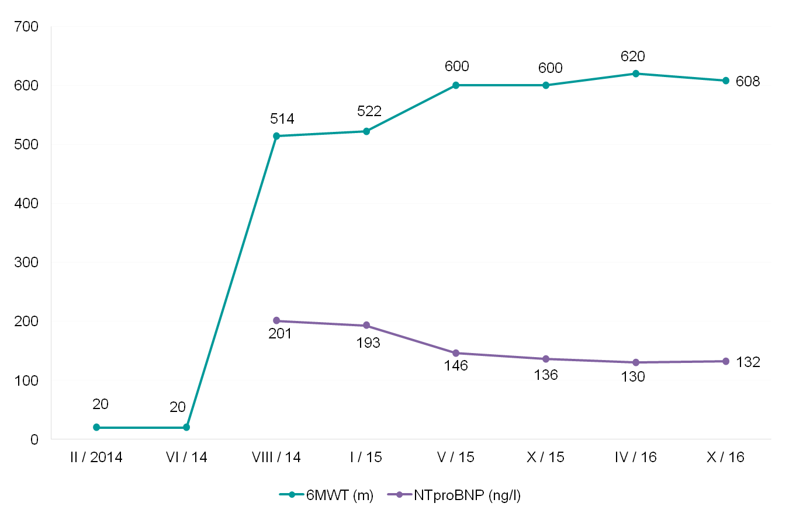
Priebeh ochorenia
28r. pacientka s reziduálnou PH po PEA
2008
s riociguatom:
1980
2000
NTproBNP
PEA
riociguat
6MWD predĺžená: + 98m
Najvýznamnejšia zmena bola po 6 M liečby riociguatom
sildenafil
6MWD
riociguat
NTproBNP normalizácia
Notes:
The most relevant change was in 6 M
What could not be achieved by sildenafil tretment

Slide 21
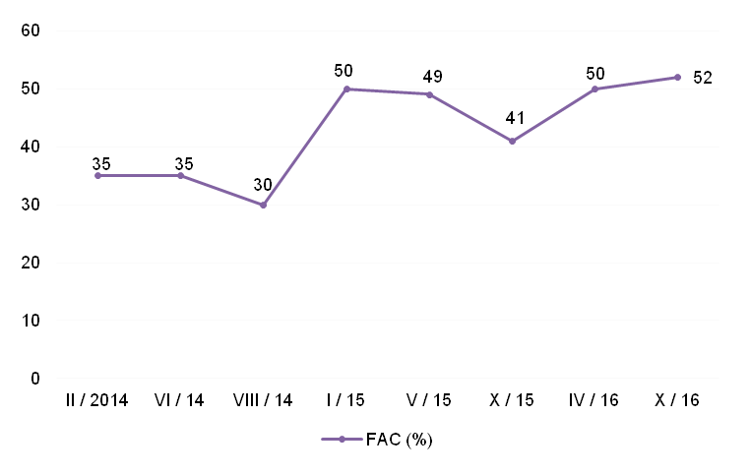
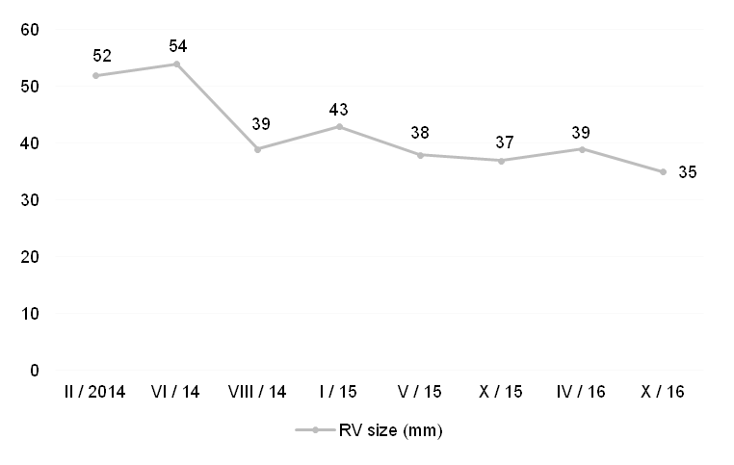
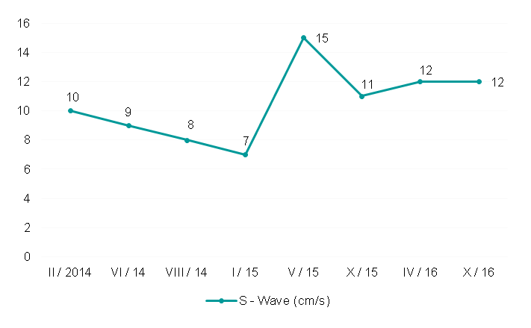
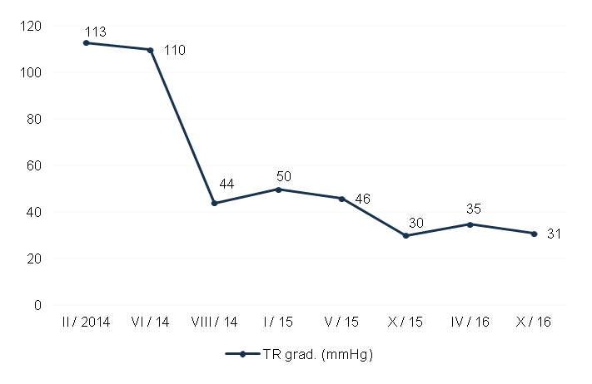
Efekt pretrváva 5. rok
s riociguatom:
S wave
PEA
RV FAC
PEA
riociguat
riociguat
PK funkcia a veľkosť kompletne normaliz.
PEA
PEA
TR gradient normalizov.
riociguat
riociguat
RV size
Tr grad
Notes:
RV dysfunction enhanced, is progressing despide sildenafil

Slide 22
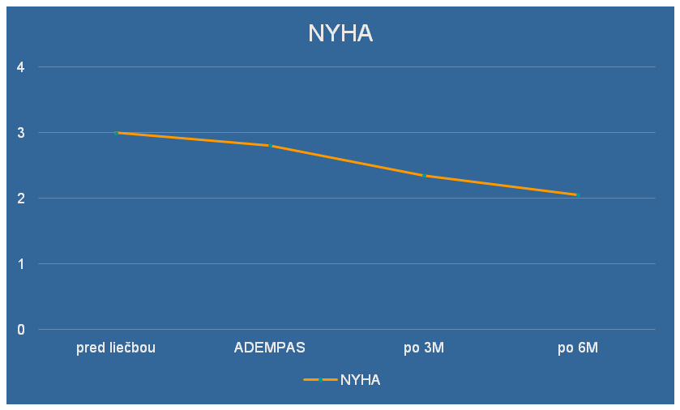
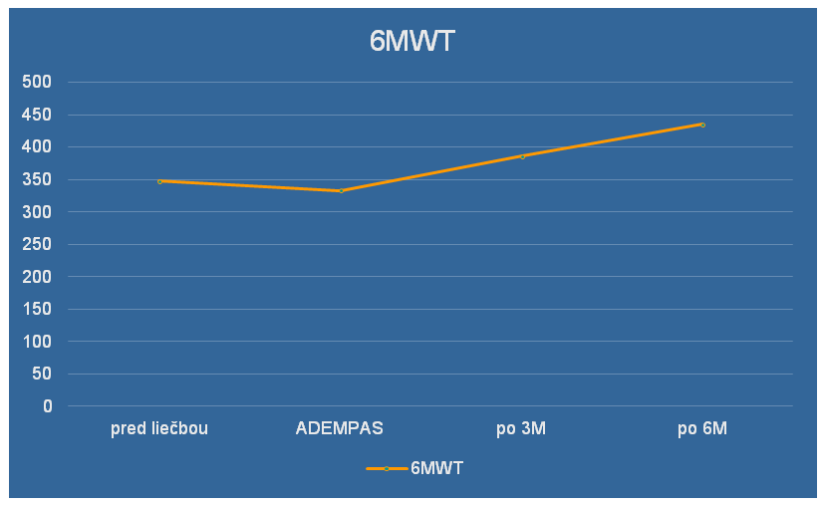
Liečba riociguatom
6M liečba
N=25
N=7 postPEA
zlepšenie
NYHA/WHO
3 → 2 → 1,5
zlepšenie záťažovej kapacity
6MWD
333 → 435 → 599 m

Slide 23
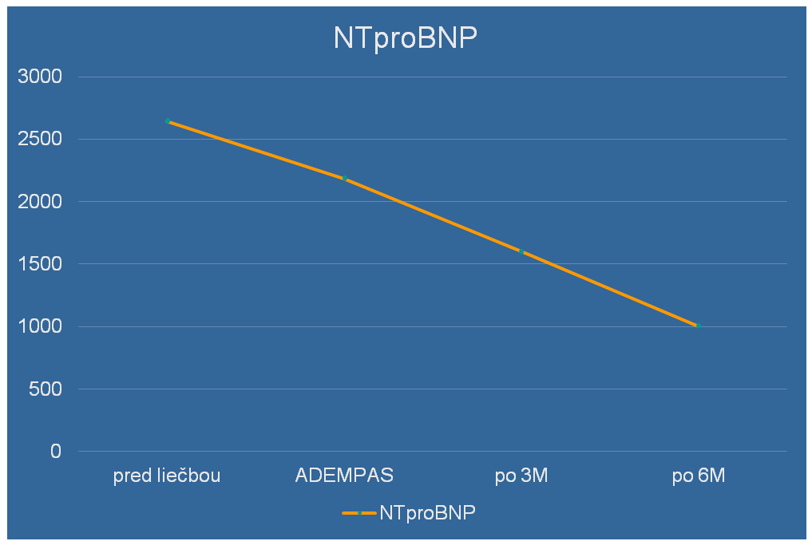
signifikantný pokles
NT-proBNP
2185 → 1602 → 1003 ng/l

Slide 24
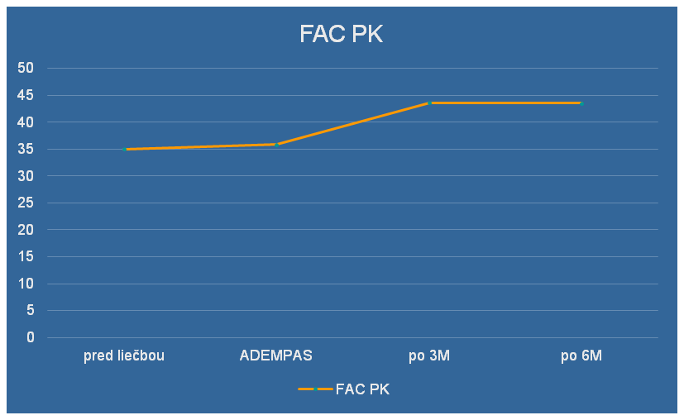
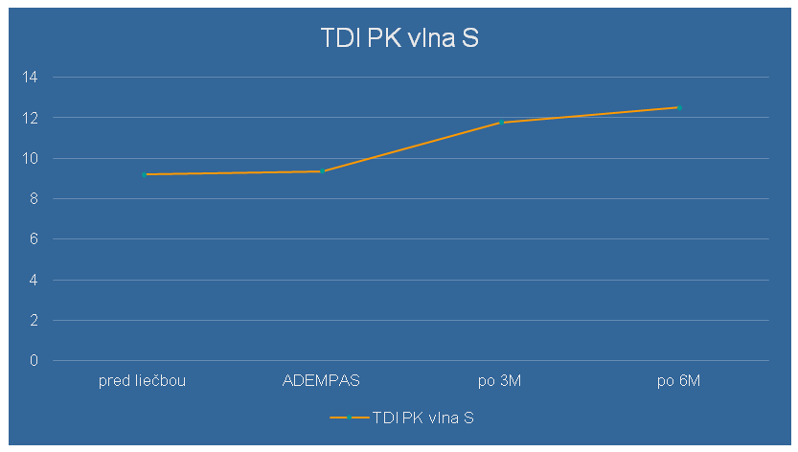
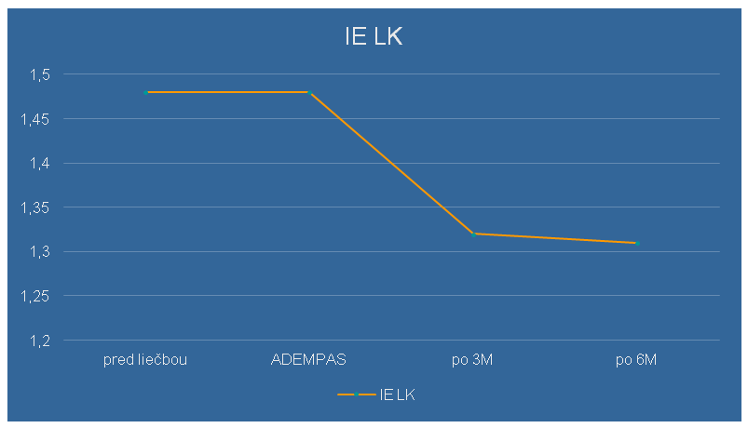
zlepšenie funkcie PK
FAC 35 → 44%
vlna S 9,2 → 12,5 cm/s
zlepšenie D-tvaru ĽK
IE ĽK
1,48 →1,32 →1,31

Slide 25
Špecifická liečba CTEPH
Riociguat je jediná odp. liečba v triede IB u inoperabilnej CTEPH a reziduálnej PH
V súlade s výsledkami EBM (štúdia CHEST) aj v našom súbore významné zlepšenie:
  výkonnosti:
  trieda NYHA, 6MWD
  laboratórnych aj
  echokg markerov
Efekt 6M špecifickej th riociguatom:
6MWD: 333→599m
NYHA/WHO: 3,0→1,5
NTproBNP: 2185→1003 ng/l
IE ĽK: 1,5→1,3
funkcia PK:
FAC 35 → 44%
vlna S 9,2 → 12,5 cm/s
reg. Tr grad: 85→76mmHg

Slide 26
Liečba CTEPH
mechanická
chirurgická
pľúcna endarterektómia
medikamentózna špecifická
funkčná
• pri chirurgicky dosiahnuteľných léziách
mechanická zložka
• pri reziduálnej PH po endarterektómii
• pri inoperabilnej forme CTEPH
funkčná zložka
Notes:
26

Slide 27
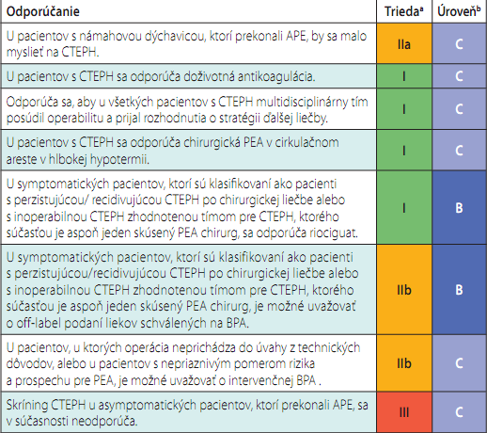
Inoperabilný pacient – th modality dľa Odporúčaní vyčerpané možnosti konzervatívnej liečby:
trieda I – PEA: kontraindikovaná
trieda I – dôsledne antikoagulovaný
trieda I – riociguát podávaný v plnej dávke 3x2,5mg
...........
trieda IIb – do kombinácie pre PAH schválená liečba
trieda IIb – BPA
PAH

Slide 28
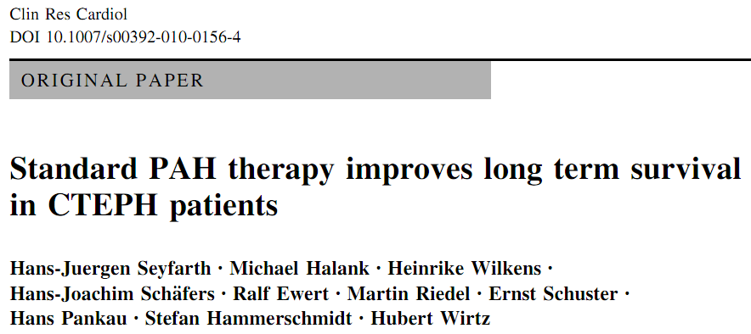
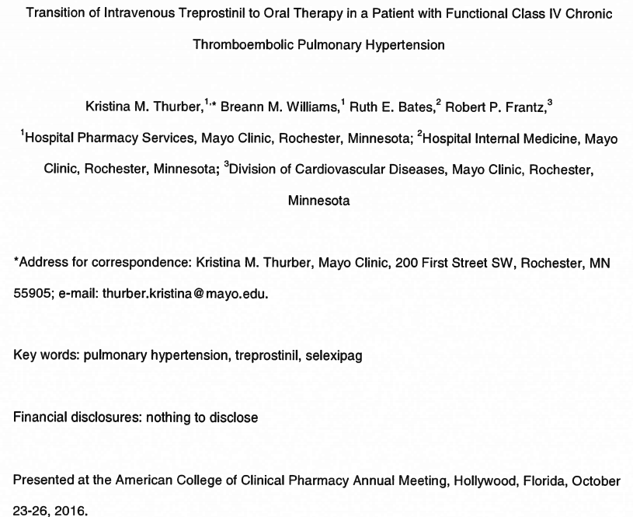
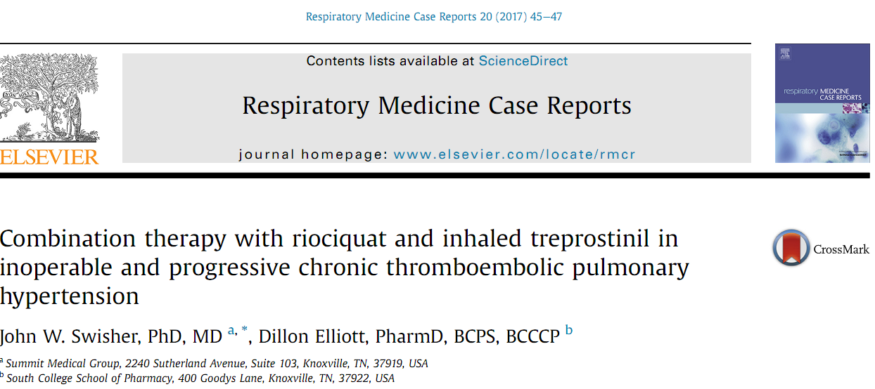
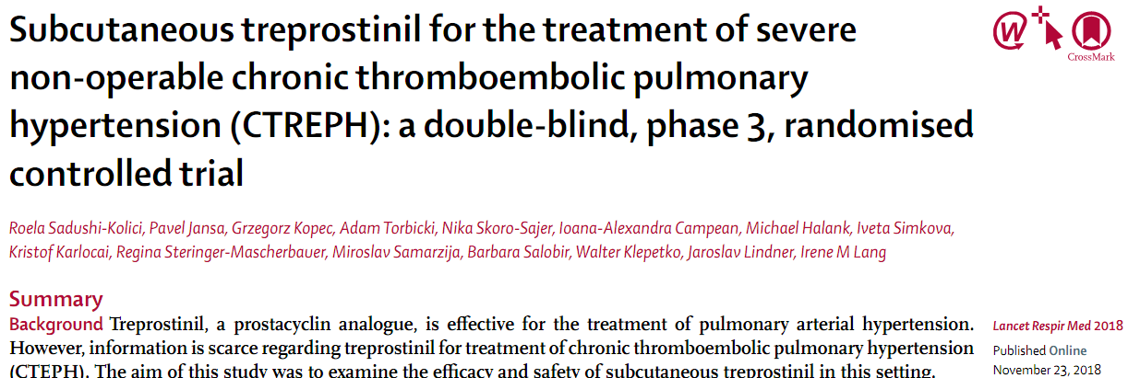
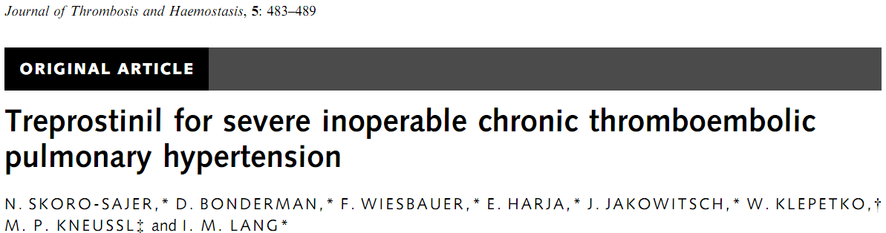
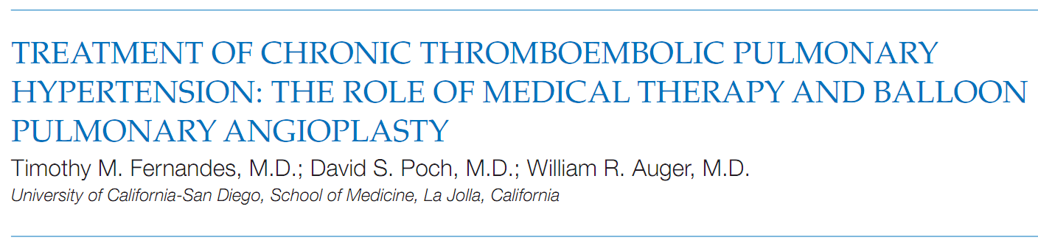
Kombinačná liečba: riociguat + PAH špecifická th
Zatiaľ nefiguruje v odporúčaniach

Slide 29
Kombinačná liečba
u inOP CTEPH
Observačná, multicentric., retrospektívna analýza u inOP CTEPH
Bosentan + sildenafil 76% Ambrisentan + sildenafil 5%
Bosentan + tadalafil 16% Ambrisentan + tadalafil 2%
N=73 | Iniciálne | Po 4.3 M | p
NYHA II/III/IV 12/47/11 28/40/2 0.0046
6MWD 309±15 352±125 0.0002
hemodynamika
RAP 9.5±5.7 7.8 ±4.9 0.0067
mPAP 50.6±10.5 44 ±9.7 0.00001
CI 2.0±0.4 2.7±0.7 0.00001
PVR 12.7±5.2 9.7±3.5 0.00001 - 38%
Sitbon et al. Presented at ATS Conference, may 2016
Notes:
Ale že to funguje hovoria dáta klinickej praxe
Nie sú nateraz dáta o iniciálne kombinovanej liečbe

Slide 30
?? Iniciálna kombinačná liečba
u inOP CTEPH ??
Observačné, multicentric., retrospektívna analýza u inOP CTEPH
Bosentan + sildenafil 76% Ambrisentan + sildenafil 5%
Bosentan + tadalafil 16% Ambrisentan + tadalafil 2%
Iniciálna kombinačná th ERA + PDE_5i :
zlepšenie: záťažovej kapacity a hemodynamiky
zlepšenie pretrváva pri kombi th 28.8 mesiacov
prežívanie 1, 2 a 3 roky: 90.4%, 82.7% a 80.7%
prežívanie bez eventov: 80.8%, 67.9% a 60.7%
Sitbon et al. Presented at ATS Conference, may 2016
Notes:
Nie sú nateraz dáta o iniciálne kombinovanej liečbe. Impact tejto stratégie na dlhodobý outcome je nutné ešte overiť

Slide 31
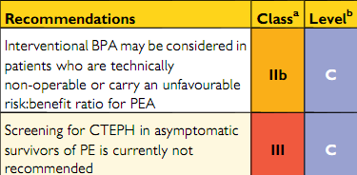
Intervenčné riešenie CTEPH
balónková angioplastika / BPA
pre chýbanie EBM a možné riziká
(perforácia 2,9%, krvácanie do parenchýmu 18%, hemoptýza 18%, restenózy)
v odporúčaniach figuruje
⇨ u inoperabilných pac.
⇨ len v triede IIb C
Brenot et al. Eur Respir J. 2019, 53(5)
Ogawa et al. Circ Cardiovasc Qual Outcomes 2017;10
Brenot et al. Eur Respir J. 2019 May 18;53(5).
184 pac. s inoperab. CTEPH, 1006 BPA sedení.
6MWD + 45 %
mPAP -26 %, PVR -43 %
2017: v EU v 11 centrách 556 pac. 2 329 procedúr:
mPAP -20%, PVR - 38%, CO +17%
PAH
Notes:
Brenot et al. Eur Respir J. 2019 May 18;53(5). pii: 1802095. 184 inoperable CTEPH, 1006 BPA sessions. 6MWD + 45 %, mPAP -26 %, PVR-43 %
Je to největší homogenní soubor mimo Japonsko.
Dále za zmínku stojí výsledek RACE trial (Riociguat Versus Balloon Pulmonary Angioplasty in Non-operable Chronic thromboEmbolic Pulmonary Hypertension; NCT02634203), prezentováno na ERS 2019 v Madridu: 20 PH center + 2 BPA centra ve Francii, Rio vs BPA u nově diagnostikovaných inoper CTEPH s PVR nad 4 WU, 26 týdnů, 53 Rio, 52 BPA, BPA vs RIO: 40% redukce PVR ve prospěch BPA.
Interpretace tzv. reperf. poškození je dnes spíše krvácení do parenchymu v důsledku poranění cévy, často bez manifesní hemoptýzy.

Slide 32
BPA v liečbe CTEPH
intervenčná metóda - balónový katéter - dilatácia stenóz pľúcnej artérie
(pôvodne v detskej kardiológii pri vrodenej hypoplázii a stenóze PA)
- 1988: 1. krát u inOP CTEPH (Voorburg JA a spol., 1988)
- 2001: 18 pacientov s dobrým efektom (Feinstein JA a spol., 2001)
- 2003: 2 pacienti s inOP CTEPH (Pitton MB a spol., 2003)
menej efektívna metóda ako PEA + vysoký výskyt komplikácií
- 2012: v Japonsku cca 120 pacientov (Mizoguchi H a spol., 2012, Sugimura K a spol., 2012, Kataoka M a spol., 2012, Matsabura a spol. )
- 2017: v EU v 11 centrách 556 pacientov s 2 329 procedúrami:
pokles mPAP -23%, PVR 38%, vzostup CO 17%
chýbajú porovnávacie štúdie..
Notes:
Ďalší krok ako predchádzať vývoju je dôraz na dôsledné vyhľadávanie epizód APE či HVT s netypickým priebehom
Patients with CTEPH have a high frequency of anti-phospholipid antibodies (APA), which are associated with thrombosis and atherosclerosis. A significantly higher proportion of CTEPH patients compared with primary pulmonary hypertension patients have these antibodies, and titres are also higher in CTEPH patients compared with primary pulmonary hypertension patients. Elevated APA levels are associated with lupus anticoagulant in CTEPH but not in primary PH. Lupus anticoagulant is also associated with a predisposition to thrombosis. Thrombosis and AS promoting factors
In addition, plasma lipoprotein(a), a genetically determined risk factor for atherosclerosis and thrombosis, is also increased in plasma of patients with CTEPH at significantly higher titres than that seen in primary pulmonary hypertension.
The presence of these factors implies a possible link with arteriopathy and pulmonary hypertension in CTEPH.

Slide 33
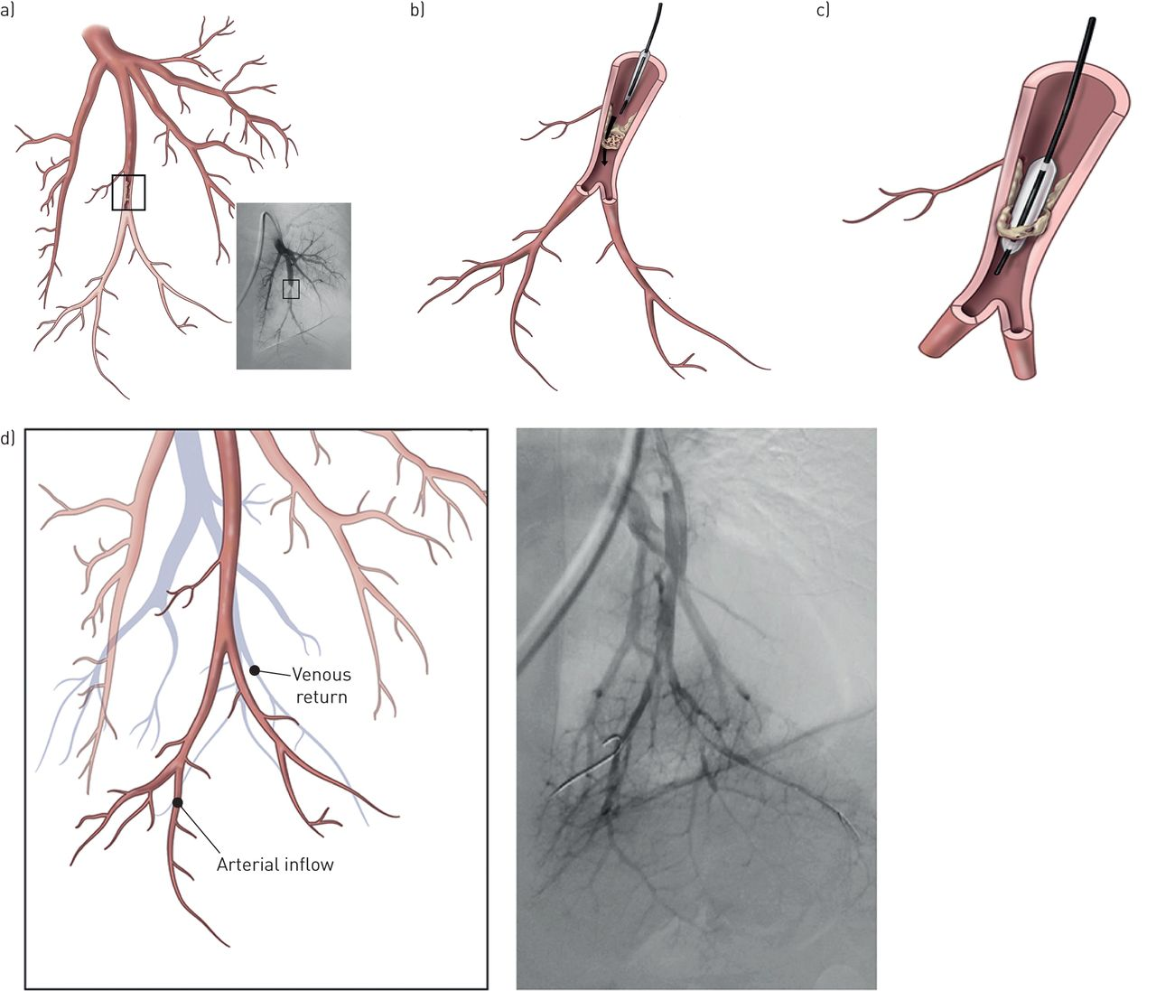
intervenčná metóda - balónový katéter – pôvodne dilatácia vrodených stenóz AP
v subsegmente S10 sieťovité lézie (web stenosis)
menej efektívna metóda ako PEA + výskyt komplikácií
Lang I, Meyer BC, Ogo T, et al. Balloon pulmonary angioplasty in chronic thromboembolic pulmonary hypertension. Eur Respir Rev 2017; 26: 160119 [https://doi.org/10.1183/16000617.0119-2016]
Notes:
a) Pulmonary angiography, showing a stenosis in the subsegment of the 10th segmental artery (anterior view); b) the catheter is introduced into a web stenosis; c) the wire is introduced between the fibrotic material and the balloon is inflated, leading to rupture of the web. d) Angiography after balloon pulmonary angioplasty shows an improvement of blood flow with better perfusion of the parenchyma and quick venous return. In contrast to pulmonary endarterectomy, the fibrous material is not removed from the arteries, but is crushed against the vessel wall.

Slide 34
Po BPA:
Fibrózny materiál je roztlačený ku stenám artérie, zlepšenie perfúzie parenchýmu a rýchly venózny návrat
Lang I, Meyer BC, Ogo T, et al. Balloon pulmonary angioplasty in chronic thromboembolic pulmonary hypertension. Eur Respir Rev 2017; 26: 160119 [https://doi.org/10.1183/16000617.0119-2016]
Notes:
Angiography after balloon pulmonary angioplasty shows an improvement of blood flow with better perfusion of the parenchyma and quick venous return. In contrast to pulmonary endarterectomy, the fibrous material is not removed from the arteries, but is crushed against the vessel wall.

Slide 35
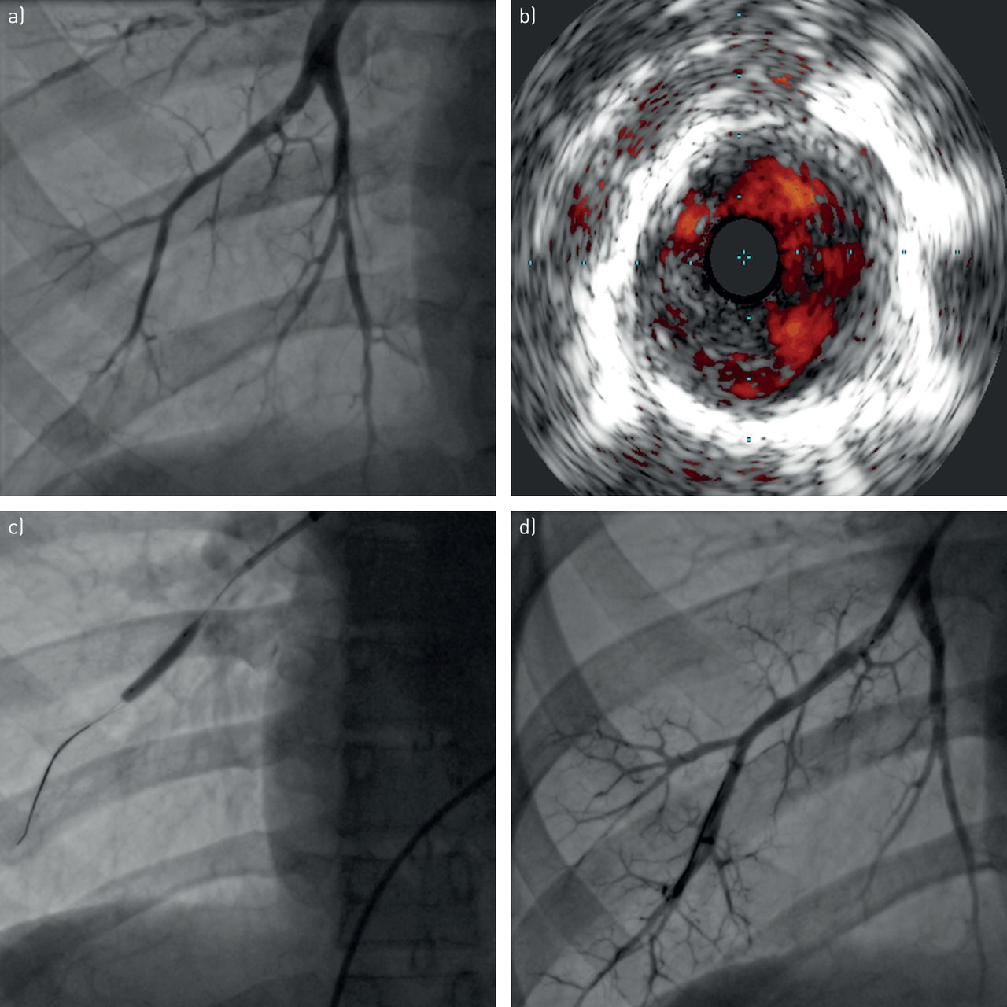
pred BPA
intra-arteriálne fibrózne “weby / siete“
počas BPA
Fibrózny materiál je roztlačený ku stenám artérie
po BPA
Notes:
Pulmonary arterial imaging before and after percutaneous balloon pulmonary angioplasty (BPA). a) Pre-procedure pulmonary angiogram demonstrating an intra-arterial fibrous “web” lesion; b) the corresponding intravascular ultrasound image showing the intravascular filling defect; c) the BPA balloon in place; d) pulmonary angiogram after the BPA procedure, showing the patent arterial lumen.

Slide 36
BPA vs medikamentózna liečba
u inOP CTEPH
RACE
Riociguat vs ballon pulmonary angioplasty in non-operable CTEPH
randomizovaná, multicentrická, open-label štúdia (NCT02634203)
ERS 2019, Madrid
20 PH centier + 2 BPA centrá vo Francúzsku
53 Rio, 52 BPA u novodg pacientov v každej skupine s PVR nad 4WU
Primárny cieľ: zmena PVR v % po 26 týždňoch
BPA vs RIO: 40% redukcia PVR v prospech BPA
Pri perzistentnej PH dať vice verza liečebnú metódu BPA resp. riociguat
Notes:
Dôležité je však prežívanie!!! Nezistil sa rozdiel v prežívaní neOP pacientov liečení vs neliečení
Kaplan–Meier estimates of survival from date of diagnosis in not-operated, medically treated and not-treated CTEPH patients (at any time). CTEPH indicates chronic thromboembolic pulmonary hypertension.

Slide 37
Prípad III
30r. pacient s inoperabilnou CTEPH
nefajčiar, šofér z povolania
9/2013 a 2/2014
- recidivujúca APE (bilaterálna segmentálna)
- HVT v.tibialis posterior l.dx.
2/2014 trombofília: ↑ Faktor VIII, mutácia génu pre Fbg a PAI 1:
Fbg G455A homozygot, PAI 1 heterozygot, MTHFRC677T heterozygot →
warfarin
6/2014 pretrvávanie dyspnoe → WHO III:
ECHO: pretrvávanie PH
CT pulmoAG: segment.a subsegmental. bilateral. defekty
?? CTEPH??
Notes:
egmentálnych a subsegmentálnych vetvách horného a dolného laloka vpravo, ako aj horného, dolného laloka a lingulárneho segmentu vľavo prítomné nástenné hypodenzné nerovnosti a intraluminálne prominujúce, lineárne hypodenzné defekty v kontrastnej náplni - obraz CTEPH. V

Slide 38
6/2014
Laboratórne: NTproBNP:1373 ng/l, ľahká elevácia ALT, AST
V/P sken: typické multifokálne výpady perfúzie pri zachovanej ventilácii
Echo: dilat. PK, s už dysfunkciou (FAC 30%, TAPSE 17mm, TDI vlna S 9cm/s,
Tr grad. 85 mmHg, stredne závažná TR, PuR
CT-pulmoAg + DSA: segmental. a subsegmental. početné defekty v dolných
lalokoch bilat.
DUS: rezíduá po rekanalizácii v. tibialis l.dx.
6MWT: 490m Borg 6
CCD: PAP s/d/m 53/28/38 mmHg, PAWP 8 mmHg, TPG 30 mmHg, PVR 8,6 WU, CO 3,5 l/min, CI 1,8 l/min/m2
Diagnóza: CTEPH, periférna forma, NYHA III
kontraindikovaný na PEA, liečba: warfarin + riociguat (Ia)
stabilizácia stavu na NYHA II v trvaní 25 mesiacov
Notes:
Pulmoangiografia: AP bilat. a v hodnotiteľnom rozsahu aj TP bez evidentných defektov v kontrastnej náplni, AP bilat. dilatované (AP l.dx. do 33 mm, AP l.sin do 31 mm). Pravostranné pulmonálne arteriálne riečisko: lobárne vetvy primerane opacifikované, detekujeme výpadky kontrastnej náplne na segmentálnej a subsegmentálnej úrovni prevažne v hornom laloku (apikálny segment, v. s. S3 subsegmentárne). Nevylučujem i stenot. zmeny v subsegm. vetve S6. Ľavostranné pulm. arteriálne riečisko- výpadky perfúzie na segm. a subsegm. úrovni prevažne v dolnom laloku - S6 a bazálne (prevažne S10, možné čiastočne subsegm. S9) a v. s. tiež subsegmentárne v apikálnej časti horného pľ. laloka.

Slide 39
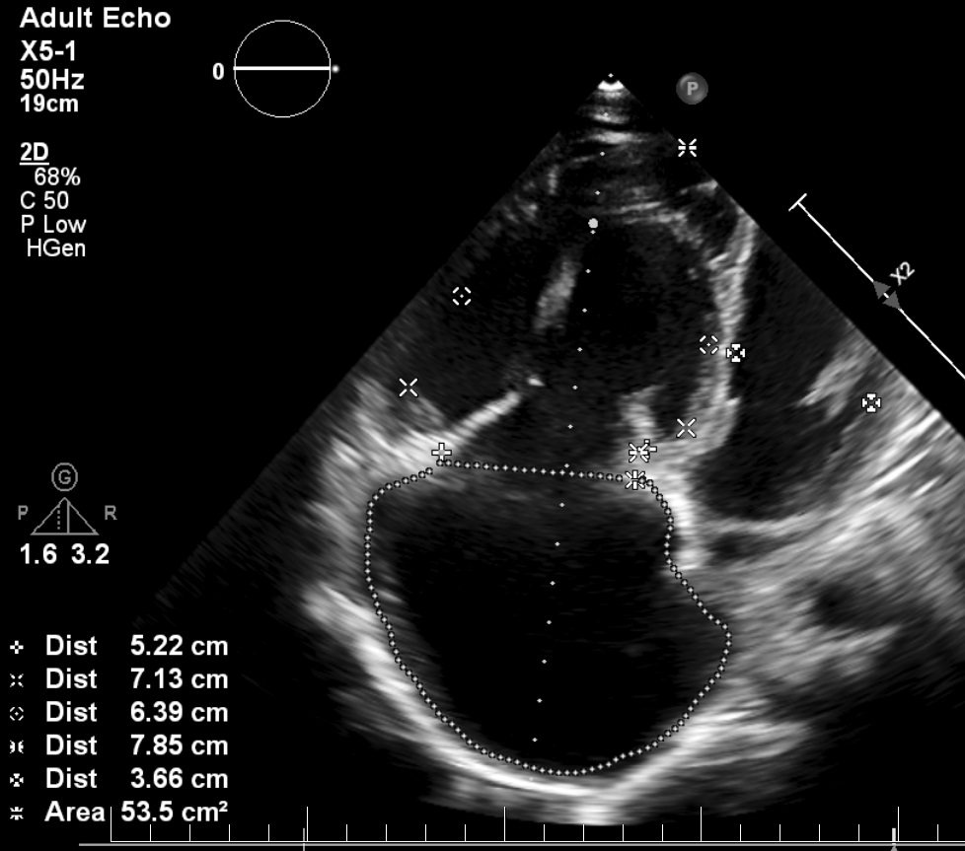

....... po infekte klinický obraz zlyhávania PK
III / 2017
NT-proBNP 3000
Echokardiografia progresia
- PK dilatácia (80-80-86/ 32 mm)
- PK dysfunkcia:TAPSE 15 mm, FAC 30%, S 7cm/s
- D shape: IE 45/24 mm
+ IVS paradox. pohyb
- TR ťažká, reg. grad. 113mmHg
- VCI 23mm, bez respir. variácií
trieda IIb: kombinačná liečba:
riociguát + s.c. treprostinil
trieda IIb: plánuje sa riziková BPA
Notes:
LAx PK 37 mm, 4CA PK/ ĽK 52-39-80/ 29 mm
D tvar, IE 45/24 mm, paradoxný pohyb IVS
TAPSE 14 mm, FAC 35%,

Slide 40

Indikovaná BPA november 2017
riociguat + s.c. treprostinil + prvé 4 sedenia BPA
Dynamika: pred BPA → po BPA → 3M po BPA:
NT-proBNP: 6000 → 1855 → 690
Echokardiografia po BPA
regresia:
- PK dilatácia z 80-80-86/ 32 mm
na 70-64-77/ 37 mm
- PK dysfunkcia:TAPSE 16 mm
FAC 30% → 45%,
vlna S 7 → 11cm/s → 15cm/s
- PH: TR grad. z 113mmHg
na 70mmHg → 55mmHg
- útlaku ĽK
- perikardial. výpotku
Notes:
LAx PK 37 mm, 4CA PK/ ĽK 52-39-80/ 29 mm
D tvar, IE 45/24 mm, paradoxný pohyb IVS
TAPSE 14 mm, FAC 35%,

Slide 41

III/2017
- riociguat + s.c. treprostinil: síce stabilizácia, ale NYHA III,...
- indikovaná riziková BPA
pred BPA
XI/2017
- prvé 4 sedenia BPA
po BPA:
kontinuálna priaznivá
dynamika parametrov:
- NT-proBNP
- 6MWD
- echo so signif. regresiou:
PK dilatácie a dysfunkcie
PP
PH: TR grad.
útlaku ĽK
dilatácie AP
perikardial. výpotku
po BPA
Notes:
LAx PK 37 mm, 4CA PK/ ĽK 52-39-80/ 29 mm
D tvar, IE 45/24 mm, paradoxný pohyb IVS
TAPSE 14 mm, FAC 35%,

Slide 42


TR a
PH

Slide 43


I/2015
III/2017
XI/2017
XI/2018
riociguat treprostinil BPA 10.BPA
trepro EX

Slide 44
I/2015
III/2017
XI/2017
II/2018
riociguat treprostinil 4xBPA

Slide 45
Dynamika parametrov po BPA
 | Baseline 05.11.2017 | 1. BPA 7.11.2017 | 4. BPA 23.11.2017 | 6. BPA 2.02.2018 | 10. BPA 15.11.2018 trepro EX | po 6M 6.5.2019
NTproBNP (ng/l) | 6000 | 1855 | 1284 | 698 | 60 | 88
6MWT (m) | 400 / 0 | 530 | 573 | 620 | 650 | 680
Echo
PK/ĽK (mm) | 80-80-86/ 32 | 74-65-79/ 35 | 70-64-77/ 37 | 64-66-80/ 44 | 41-40-89/ 44 | 40-40-86/ 42
PK FAC (%) | 30 | 38 | 45 | 45 | 58 | 55
PK vlna S (cm/s) | 11 | 13 | 13 | 15 | 14 | 15
TR grad (mmHg) TR | 114 závažná | 70 závažná | 55 stredná | 50 ľahká | Nemeratelný stopová | 50 stopová
D shape ĽK (IE) | 2,0 |  | 1,5 | 1,4 | 1,1 | 1,1
VCI (mm) | 27 | 20 | 19 | 18 | 13 | 17
AP (mm) | 32 | 30 | 28 | 27 | 25 | 25

Slide 46
Hemodynamika po BPA
 | Baseline 05.11.2017 | After 1st BPA 07.11.2017 | After 3rd BPA 22.11.2017 | After 4th BPA 23.11.2017
SaO₂ – % | 90.3 | 88.1 | 90.3 | 87.5
HR – beats/min | 90 | 87 | 93 | 112
AO (s/d/m) – mmHg | 105/64/76 | 102/61/74 | 117/74/87 | 122/69/89
RA (a/v/m) – mmHg | 11/11/9 | 12/11/8 | 23/22/21 | 10/10/9
PA (s/d/m) – mmHg | 84/31/52 | 78/30/52 | 85/39/53 | 61/28/42
PAW (a/v/m) – mmHg | -/-/- | 11/12/10 | -/-/- | 7/6/8
LV (s/d/e) – mmHg | 107/1/4
CO – L/min | 3.90 | 4.21 | 4.00 | 4.10
CI – L/min/m² | 2.12 | 2.28 | 2.13 | 2.18
PVR – dyn*sec*cm⁻⁵ | 12.3 | 9.98 | 10.75 | 8.29
Normal. syst. TK
mPAP -10mmHg
PVR -4 WU

Slide 47

Inoperabilný pacient – th modality dľa Odporúčaní vyčerpané možnosti konzervatívnej liečby:
trieda I – PEA: kontraindikovaná
trieda I – dôsledne antikoagulovaný
trieda I – riociguát podávaný v plnej dávke 3x2,5mg
trieda IIb – pre NYHA IV + treprostinil s.c. do kombinácie
trieda IIb – BPA 10 sedení
– temer normálna
hemodynamika,
laborat, echo a
prognostické parametre
– normálna výkonnosť
– vysadený treprostinil
a teda
výborná kvalita života
PAH

Slide 48
Záver – CTEPH liečiteľná choroba
  Zlatým štandardom ostáva AK liečba a PEA
  U neoperovateľných pacientov a u perzistentnej PH po PEA multidisciplinárny konsenzus indikuje špecifickú liečbu
  Odpovede na určenie indikácie BPA a jej postavenia v slede liečebných modalít, včítane kombinačnej farmakoterapie prinesie blízka budúcnosť (výsledky EBM)
  Manažment patrí do rúk expertného centra → exaktná diagnostika a následný manažment up to date
Notes:
To sú argumenty, ktoré motivovali naše úsilie akcelerovať
Za posledných 20 rokov liečba CTEPH sa markantne zlepšila → pretrvávajúce klinické zlepšenie a predĺženie života
v selektovanej skupine pacientov je PEA liečbou voľby, lebo predstavuje jedinú kuratívnu liečbu pre chorobu charakteristickou proximálnou mechynickou obštrukciou
U niektorých pacientov nevhodných na PEA, dôkaz PAH-podobnej art=riopatie významne podporuje antiproliferatívnu liečbu.
LTx a snáď aj balónková angioplastika môžu hrať úlohu v malejn podskupine pacientov so zlyhaním ostatných liečebných postupov

Slide 49








Slovenská zdravotnícka univerzita
Národný ústav srdcovocievnych chorôb
Klinika kardiológie a angiológie
LF SZU a NÚSCH a.s. Bratislava
MZ SR v novembri 2017 štatút expertízneho pracoviska pre CTEPH
simkova@nusch.sk
vďaka nadštandardnej medzinárodnej spolupráci
úspešný manažment CTEPH na Slovensku
Notes:
Sa zaobera 2 dekady. MZSR udelilo štatut... Za vysledkami práce stoja koletivy aj medzinárodne a vsetkym zucastneným aj nie vyobrazeným patrí vdaka.

